Slide 1

SJTUers
针对交大学生的个性化门户系统
张可言 杨伟程 刘凡嘉 詹子涵 邱天 黄佳薇

Slide 2

1
需求分析
Requirements analysis
2
功能设计开发
Code management
3
代码管理
目录
Cooperation experience
4
测试与部署
CONTENTS
Test experience
5
项目demo演示
Project demo

Slide 3
需求分析
PRAT
01
Requirements Analysis

Slide 4
需求分析
Requirements analysis
项目背景
目前的国内首页情况堪忧：
- 常见的默认主页广告横行且不实用，例如hao123，2345，360等；
- 默认的搜索引擎可以实现功能过少（仅能用于检索），并且UI个性化不足；
- 交大学生在访问交大常见网址时，往往需要通过记忆网址或加入收藏夹的形式，且查询不同交大相关资料时往往需要在不同网站寻找，这极大地浪费了无数交大学子的时间。

Slide 5
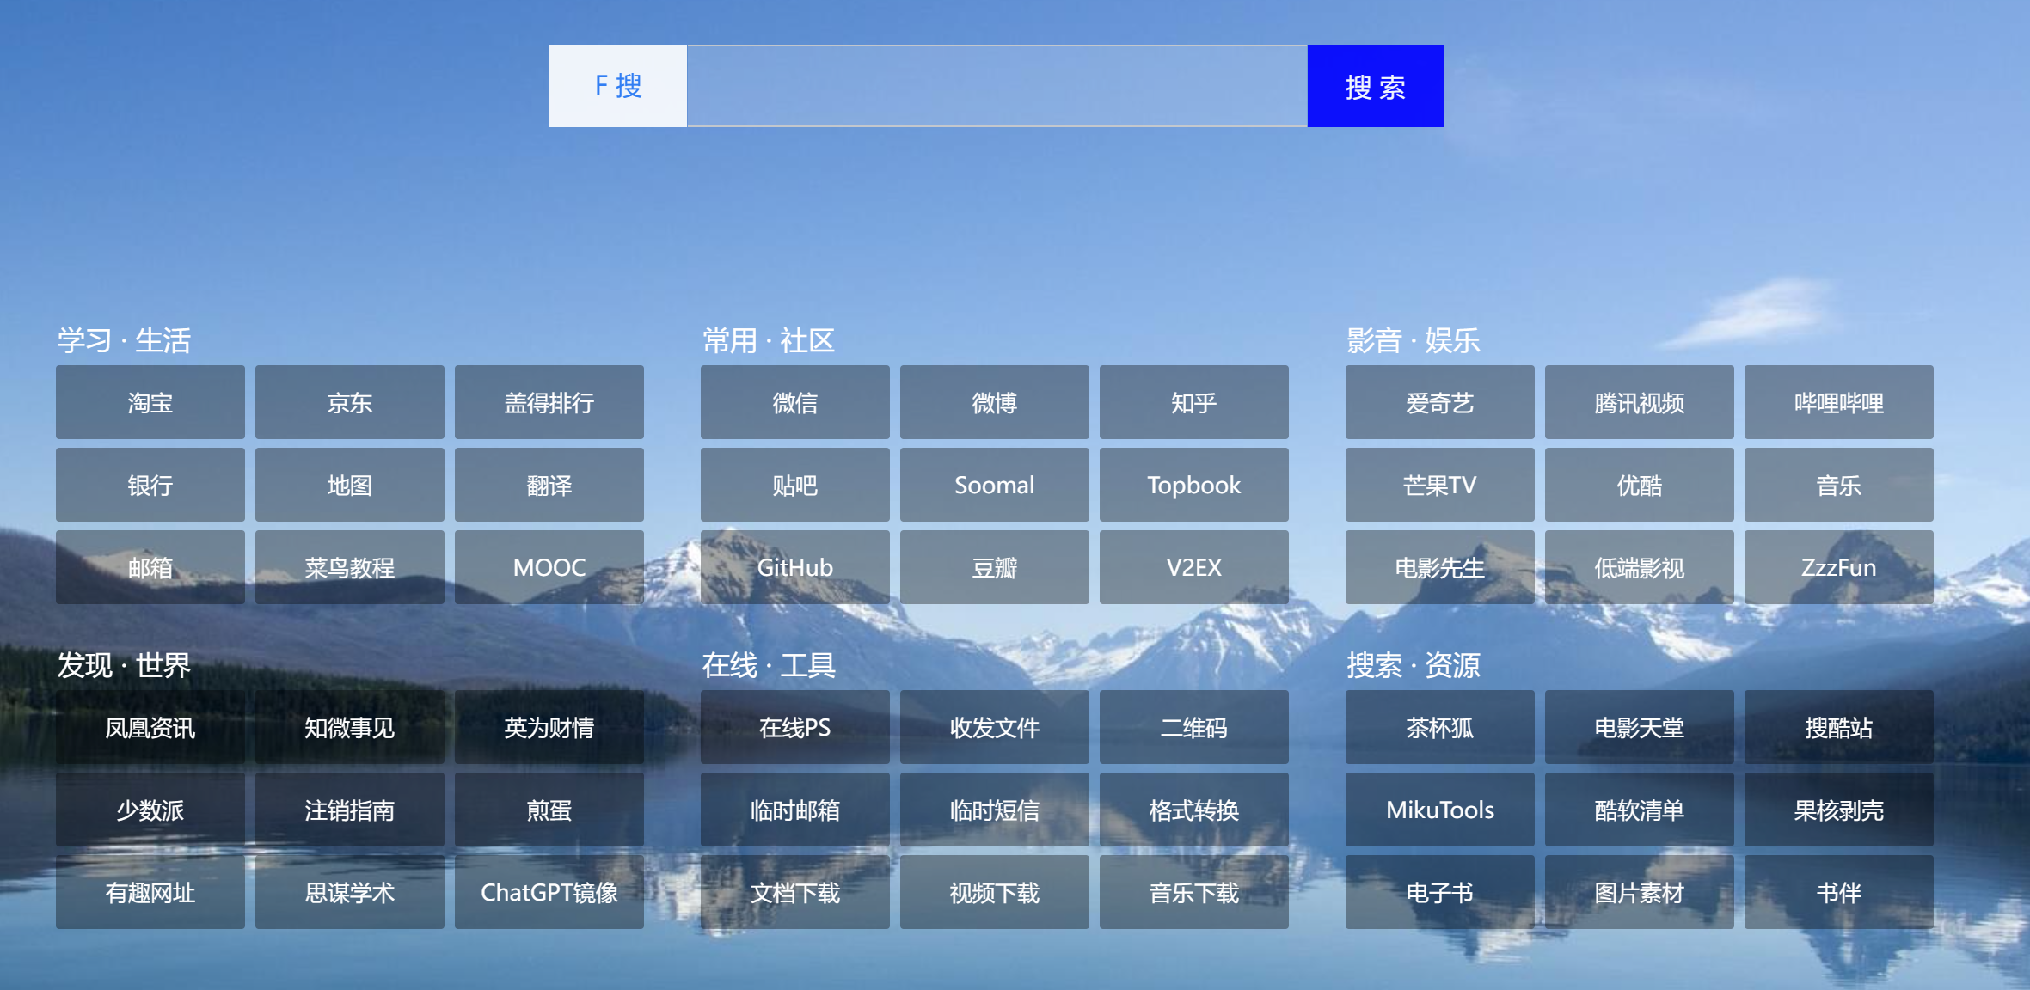
需求分析
Requirements analysis
同类产品对比
- 目前已有人开发简洁、实用的门户系统，但是个性化不足仍未解决，例如[简约导航]；

Slide 6
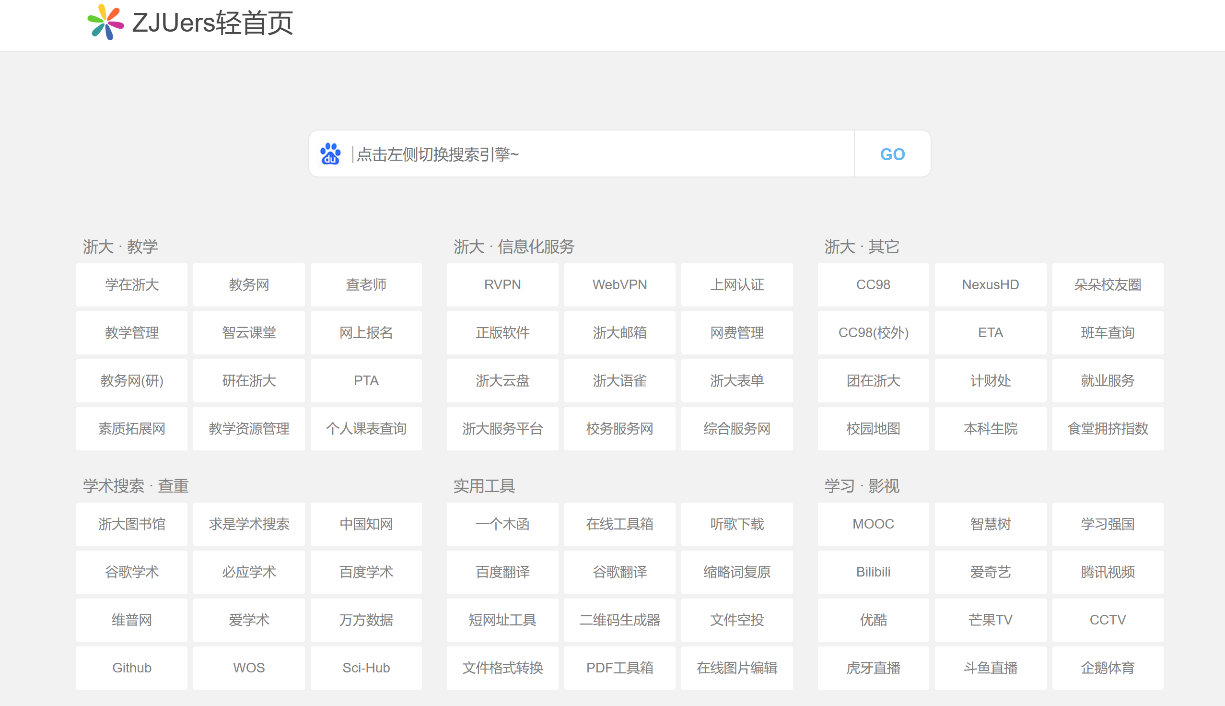
需求分析
Requirements analysis
同类产品对比
- 当下友校已搭建出了该校学生个性化使用的门户系统——[ZJUers轻首页]，其具有域名简单、界面简约、功能齐全的特点，但其个性化仅为学校个性化。
我们希望开发一个上海交通大学学生门户系统，满足用户个性化需求，提高用户体验。

Slide 7
需求分析
Requirements analysis
功能需求分析
个性化设置
- 支持用户使用jaccount登录，可以同步用户的个性化设置的网址等数据
- 支持用户自定义背景图片，可以上传自己的图片或给出关键词由ai生成壁纸
- 支持用户自定义快捷方式，可以添加、删除常用网站链接

Slide 8
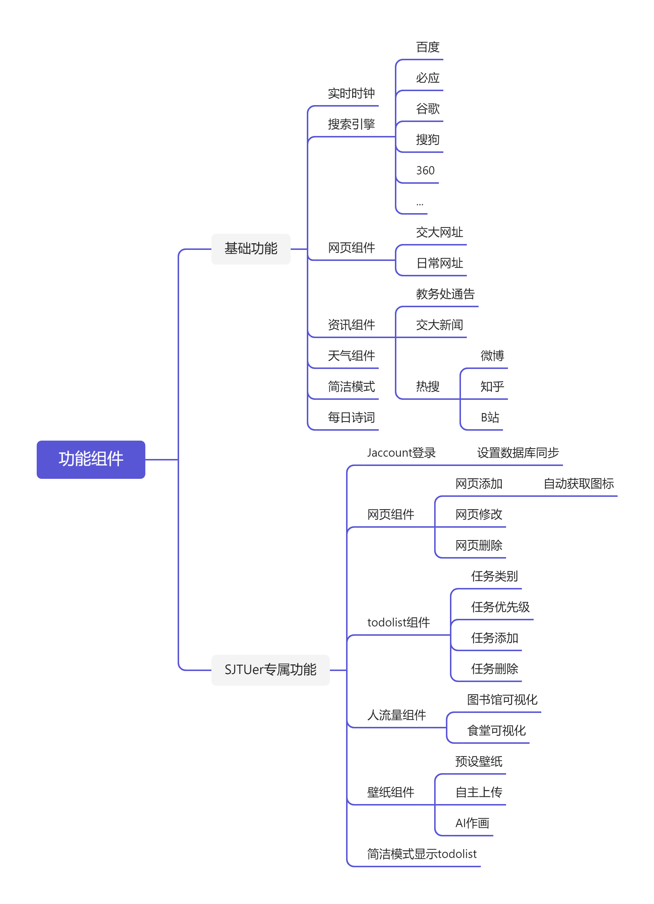
需求分析
Requirements analysis
功能需求分析
功能组件
- 时钟组件：实时翻页进行动态展示
- 搜索引擎：可以在百度、必应、谷歌等常用搜索引擎中切换
- 网页组件：默认提供交大常用网址索引，可进行增删改
- Todolist组件：记录用户的任务清单，支持设置任务类别、优先级
- 资讯组件：包括教务处通知公告、交大新闻、微博、知乎、bilibili热搜实时信息，使用异步编程实现爬虫
- 天气组件：包括实时天气与3日天气预告，可自定义当前城市

Slide 9
需求分析
Requirements analysis
功能需求分析
功能组件
- 人流量组件：包括食堂、图书馆实时数据信息可视化
- 壁纸组件：用户可以在壁纸库中选择也可以上传自己的壁纸，并与用户同步；也可以使用AI文字转图片，可以在设置壁纸时输入一段文字描述希望展示的壁纸内容，依据内容自动生成壁纸
- 每日诗词：每次刷新在网页底部更新一句诗词，体现网站人文气息
- 简洁模式：点击时钟组件可以自动切换简洁模式开关，简洁模式下展示优先级最高的todolist

Slide 10
需求分析
Requirements analysis
非功能需求分析
本门户系统由于是Web应用，故而需要防范以下可能存在的Web安全问题：
- CSRF攻击：恶意攻击者在用户不知情的情况下，使用用户的身份来进行系统操作。
- SQL注入攻击：恶意攻击者直接对网站数据库执行构造好的 SQL 语句，在无需用户权限的情况下即可实现对数据的访问、修改甚至是删除。
- 点击劫持攻击：恶意攻击者通过诱导用户，用户本意要访问 A 网站，最终却访问到了 B 网站。这通常为修改 `<iframe>` 标签导致。

Slide 11
功能设计开发
PRAT
02
Functional design and development

Slide 12
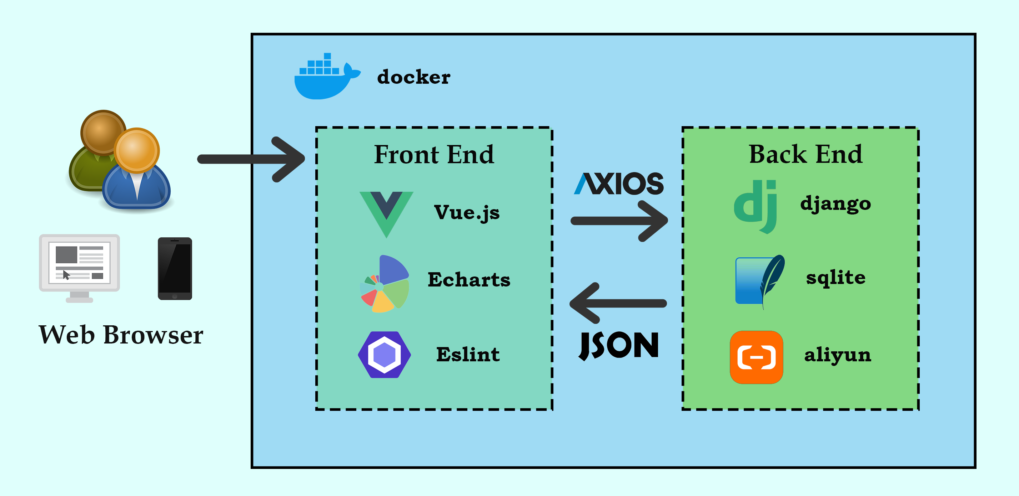
功能设计开发
Functional design
项目架构

Slide 13
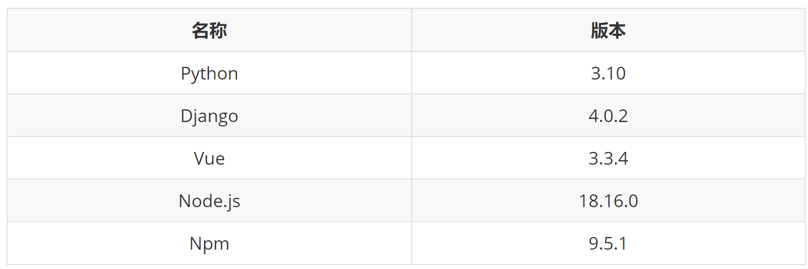
功能设计开发
Functional design
开发环境依赖

Slide 14
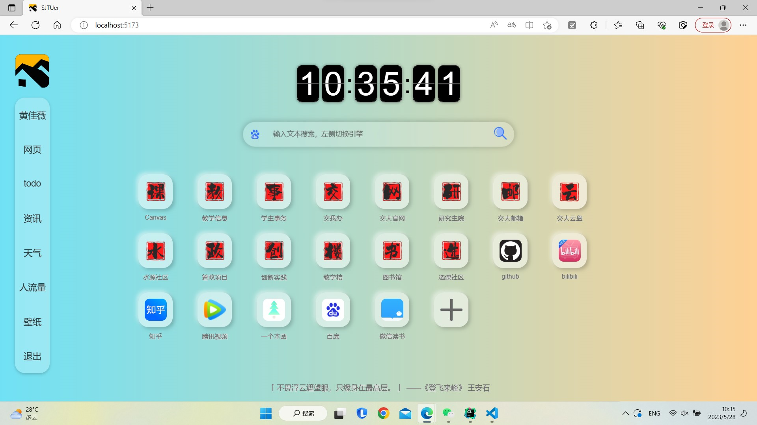
功能设计开发
Functional design
前端组件设计
整体架构：通过侧边栏实现功能模块切换
搜索框
侧边栏
功能模块
每日诗词

Slide 15
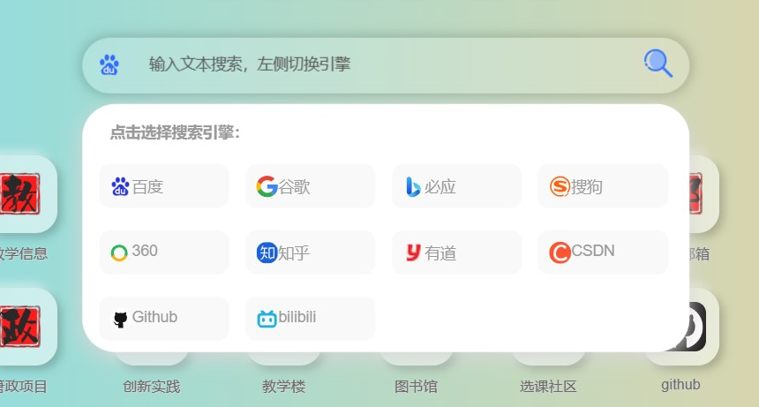
功能设计开发
Functional design
前端组件设计
搜索框组件
搜索框提供各种常用搜索引擎和网站的搜索服务，包括百度、谷歌、必应、搜狗、360、知乎、有道、CSDN、Github、bilibili等10种。
搜索栏由左侧引擎图标、中间的输入框和右侧的执行按钮组成。用户将鼠标悬浮在搜索引擎图标上，下方就会显示切换面板。用户在输入框输入搜索内容后，按右侧按钮或键盘上的回车键均可弹出搜索结果页面。

Slide 16
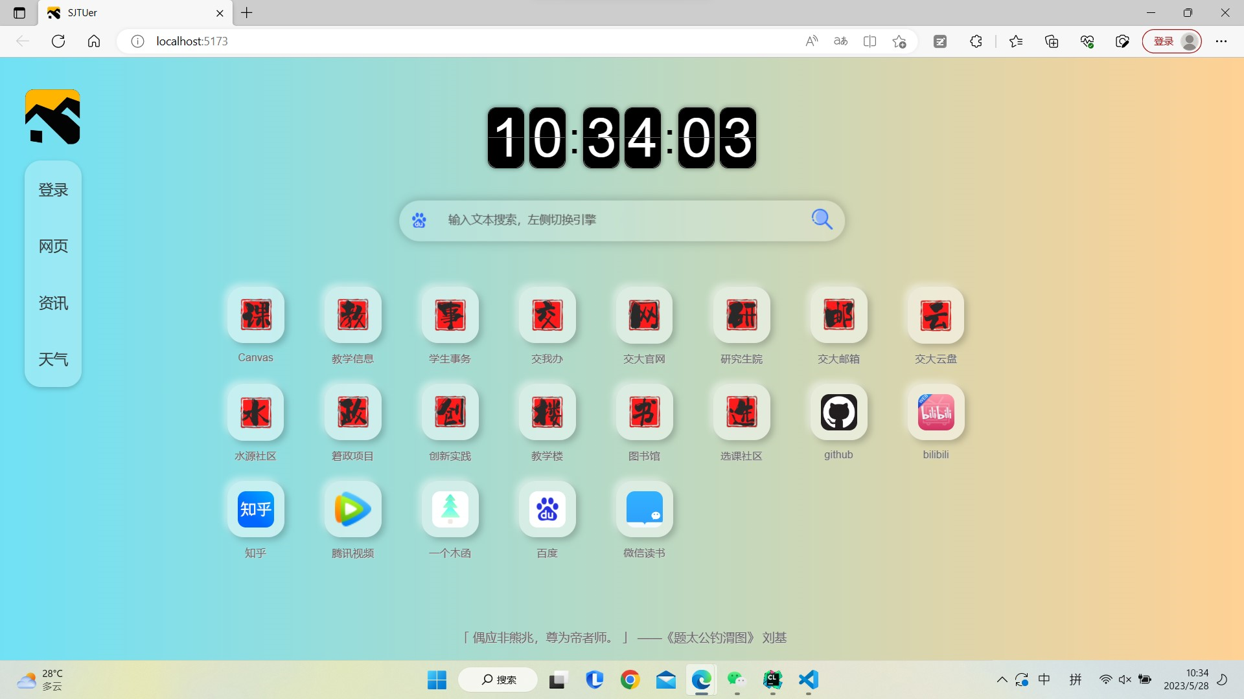
功能设计开发
Functional design
前端组件设计
侧边栏
侧边栏负责内容组件的切换，同时能够在游客模式和用户模式显示不同内容，实现了网页的权限管理。移动到页面右上角的图标能够自动触发侧边栏导航，在移出之后侧边栏又会自动隐藏。

Slide 17
功能设计开发
Functional design
前端组件设计
功能模块——常用网站组件
常用网站组件默认提供交大常用网址索引，如教务处、教学信息服务网、canvas、邮箱等，也提供大众常用网站，如百度、知乎、b站等。
Notes:
未登录时网站显示如图，无法进行个性化更改

Slide 18
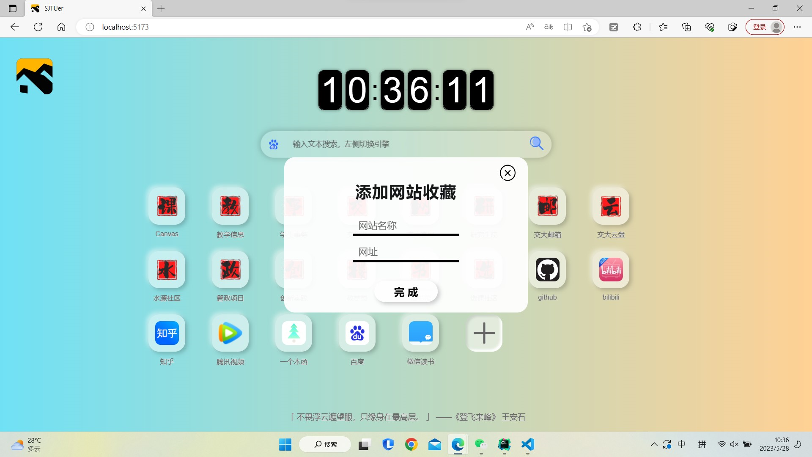
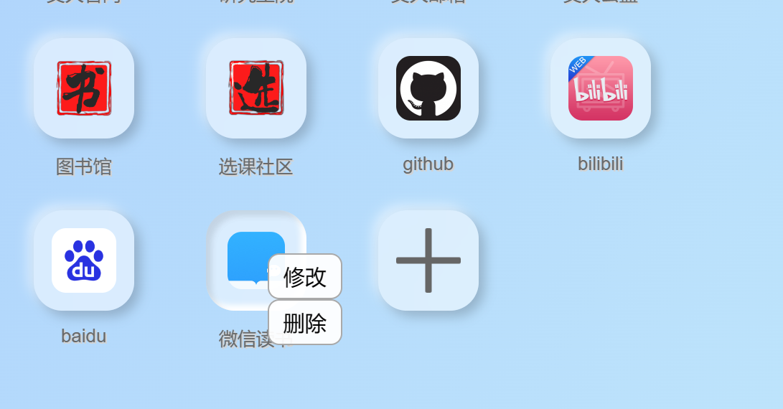
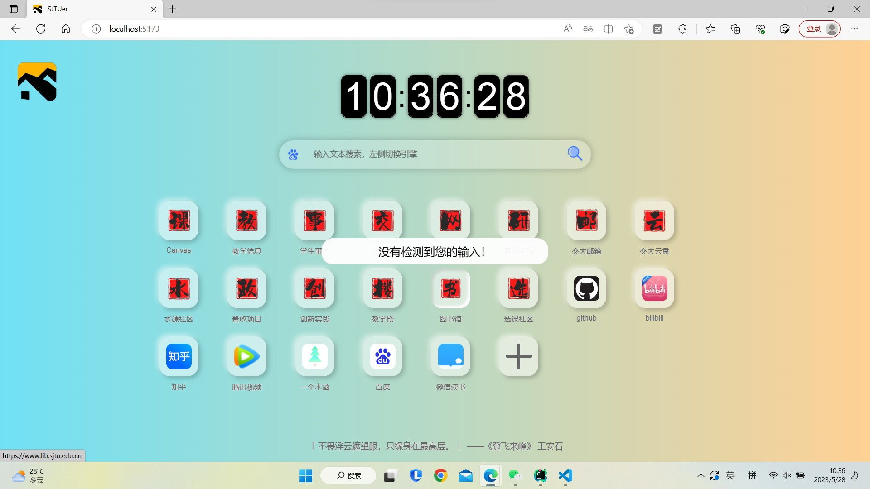
功能设计开发
Functional design
前端组件设计
功能模块——常用网站组件
在登录模式下，用户可以对网站进行增加、删除、修改操作，定制个性化常用网站。
出现输入为空或网站已存在等情况会弹窗提示
新增网站
右键修改/删除

Slide 19
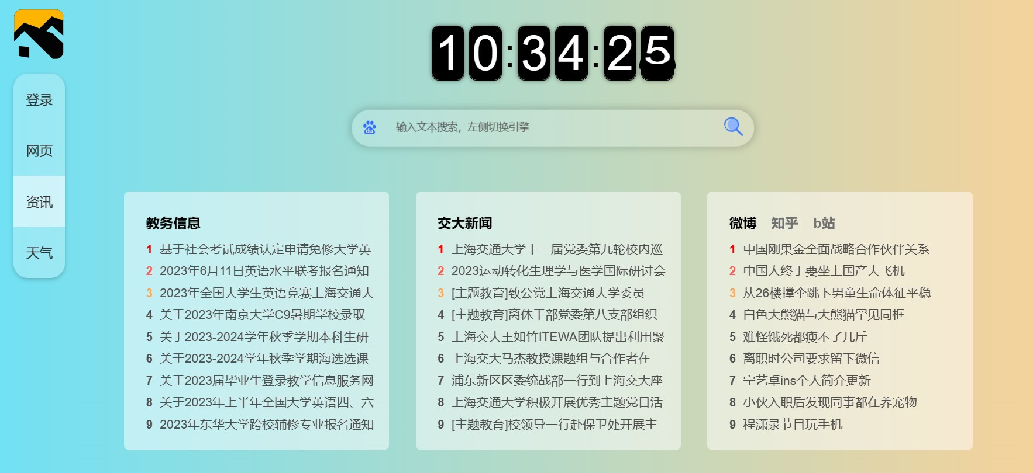
功能设计开发
Functional design
前端组件设计
功能模块——资讯组件
资讯组件分为三个板块，分别是教务信息，交大新闻和校外热门网站，其中，校外热门网站可以由用户点击进行切换。每个板块下方将会显示最新的新闻资讯，点击标题能够直接跳转到新闻的源网站。

Slide 20
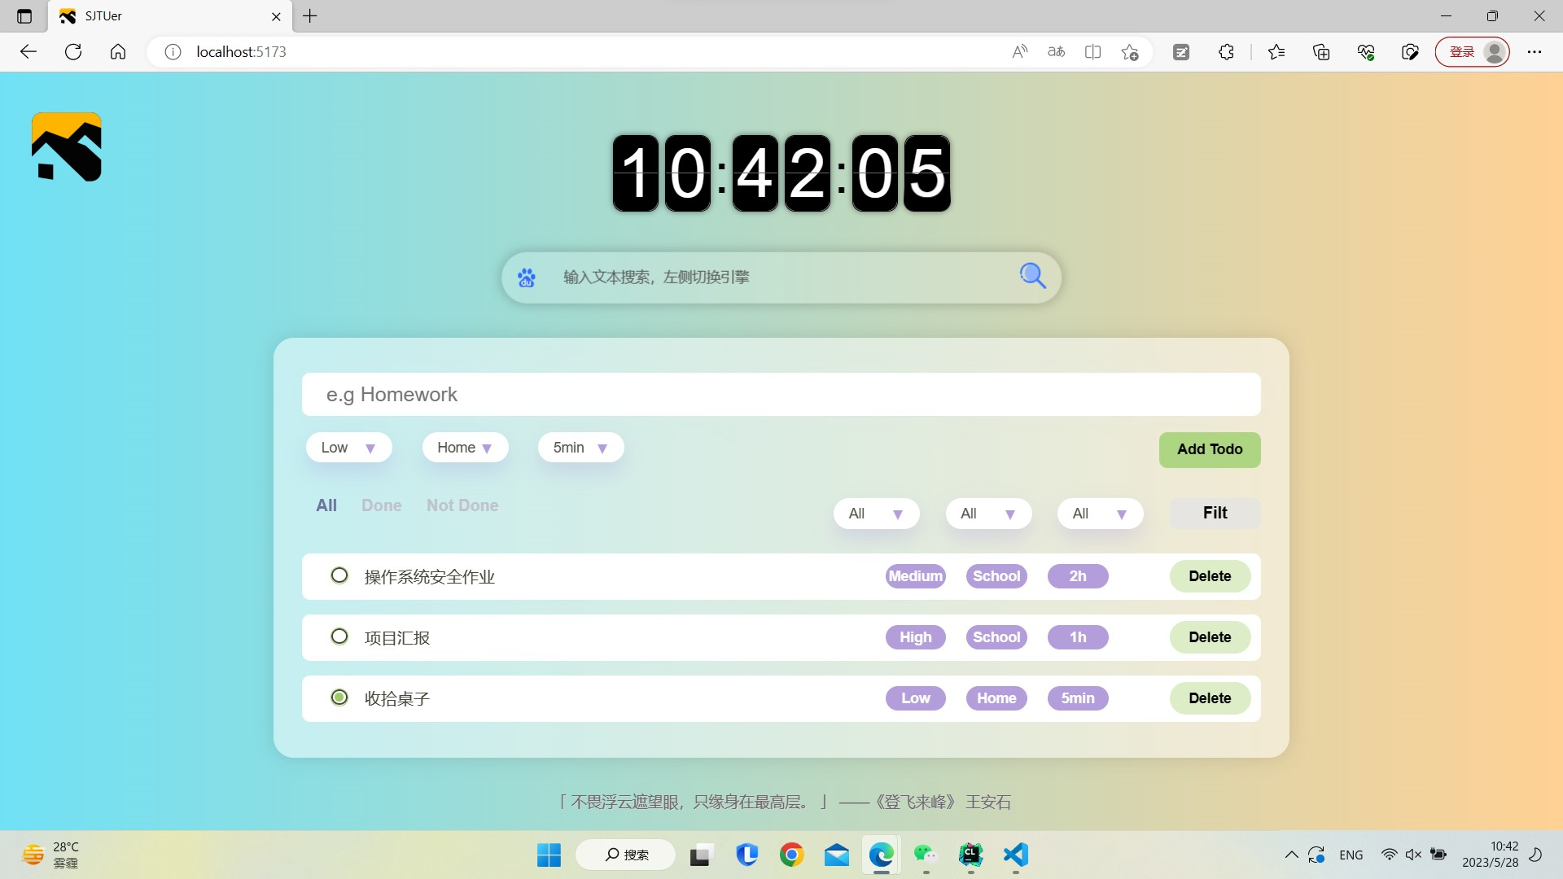
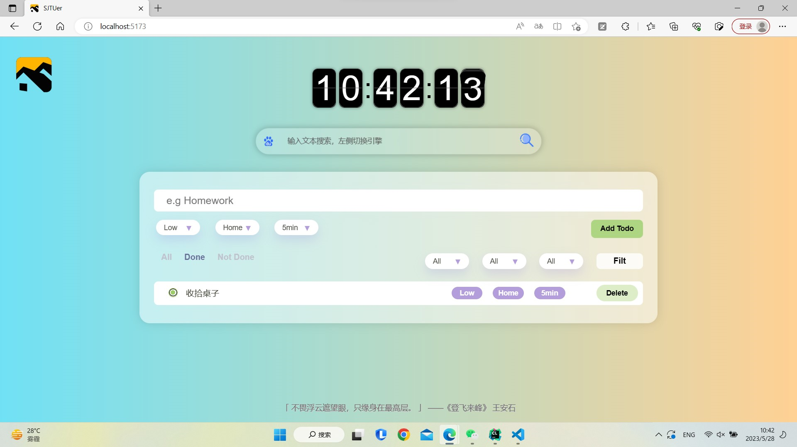
功能设计开发
Functional design
前端组件设计
功能模块—— todolist组件
在添加todo事件时，用户可以为每一个todo事件设置优先级等属性，在添加完成之后，能够根据todo的完成与否和属性进行快速筛选。并且，用户可以随时修改todo事件的完成状态以及进行删除操作。
每个用户都有自己的todolist数据库，增删查改都会进行数据库的同步，使得用户在登录之后所有的数据状态都和上一次登录一样。

Slide 21
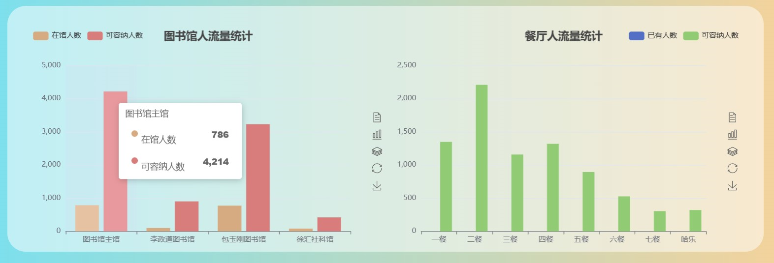
功能设计开发
Functional design
前端组件设计
功能模块—— 人流量组件
人流量组件会实时显示交大各图书馆和各个食堂的人流量数据，包括当前已有人数和总共的可容纳人数。并且借助Echarts工具实现美观的可视化效果，整体数据以柱状数据图显示。

Slide 22
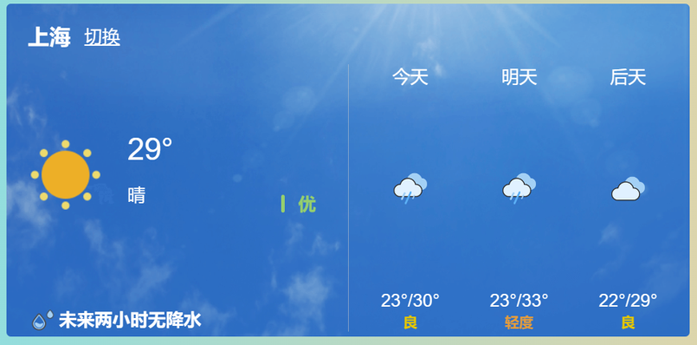
功能设计开发
Functional design
前端组件设计
功能模块——天气组件
天气组件主要调用了和风天气的桌面端网站天气插件。该组件具有快速集成、样式丰富的优点，并且能够自动确定用户当前城市，支持切换全国任意城市，背景会随着当前天气状况和昼夜时间而变化。

Slide 23
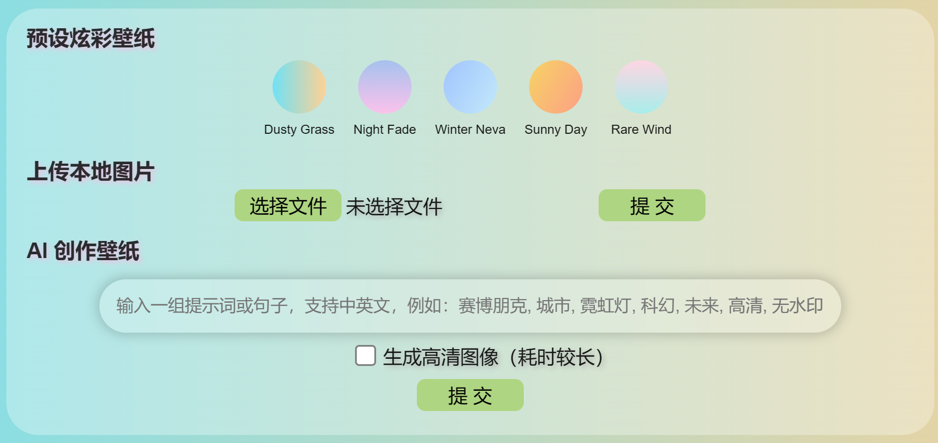
功能设计开发
Functional design
前端组件设计
壁纸切换和AI文生图组件
壁纸组件提供三种切换壁纸的方式：预设炫彩壁纸、上传本地图片和AI创作壁纸。AI创作壁纸部分，用户可随心所欲输入中英文提示词或句子，并选择是否需要高清图片，通过阿里云图像生产技术生成符合要求的图片并设为壁纸，提供个性化、即时化、轻便化的服务。

Slide 24
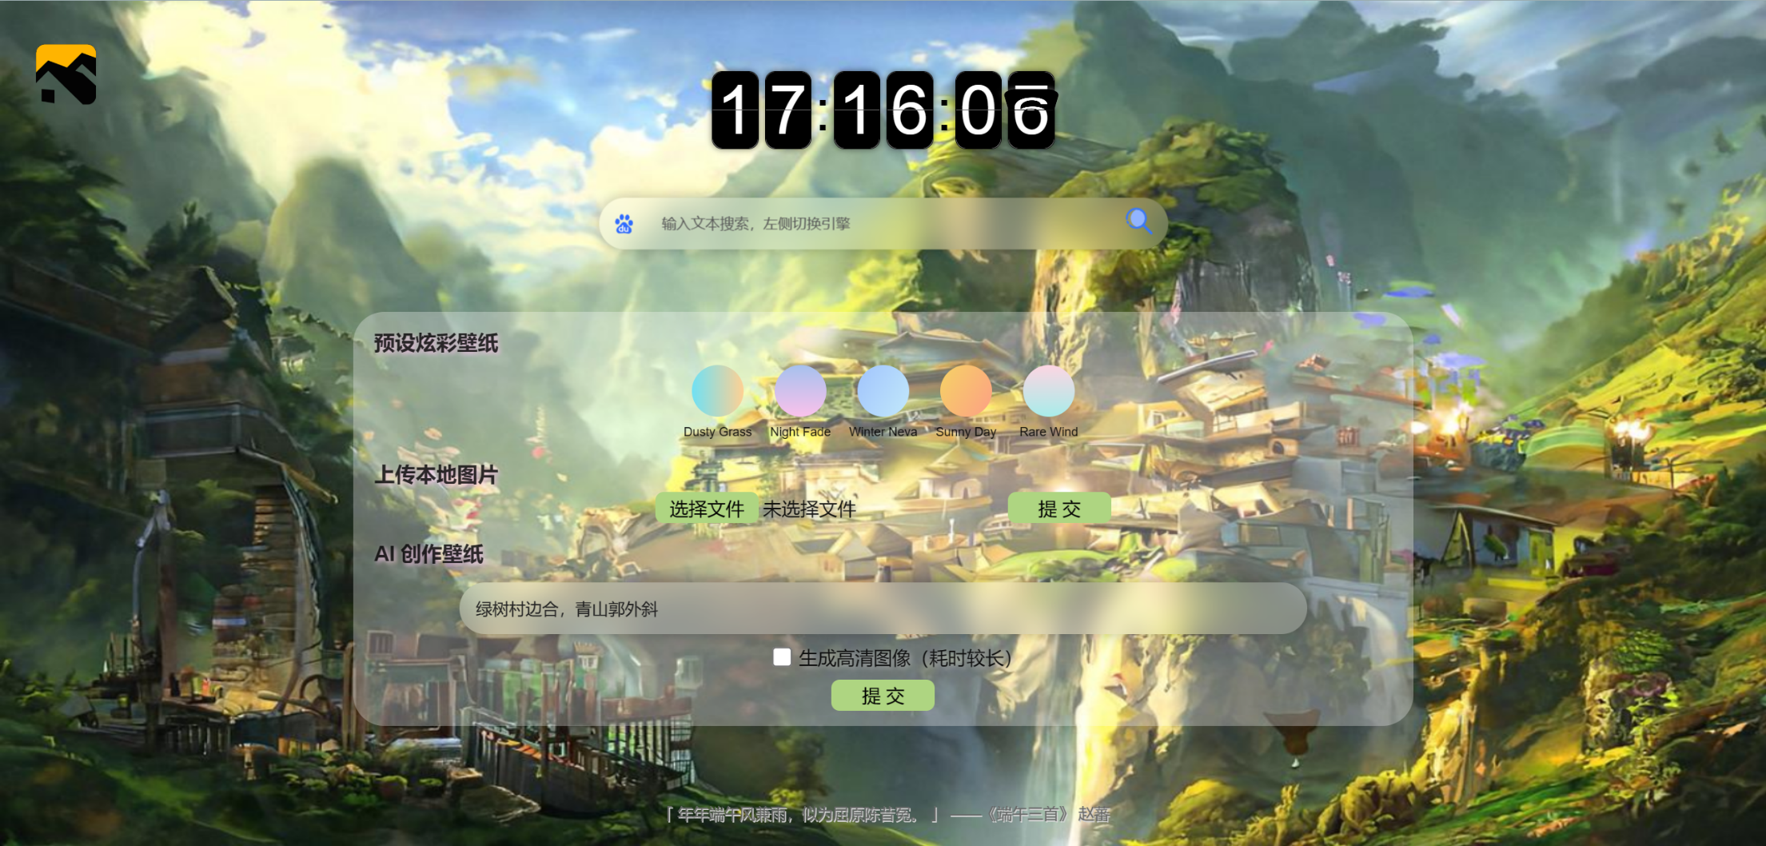

功能设计开发
Functional design
前端组件设计
壁纸切换和AI文生图组件

Slide 25
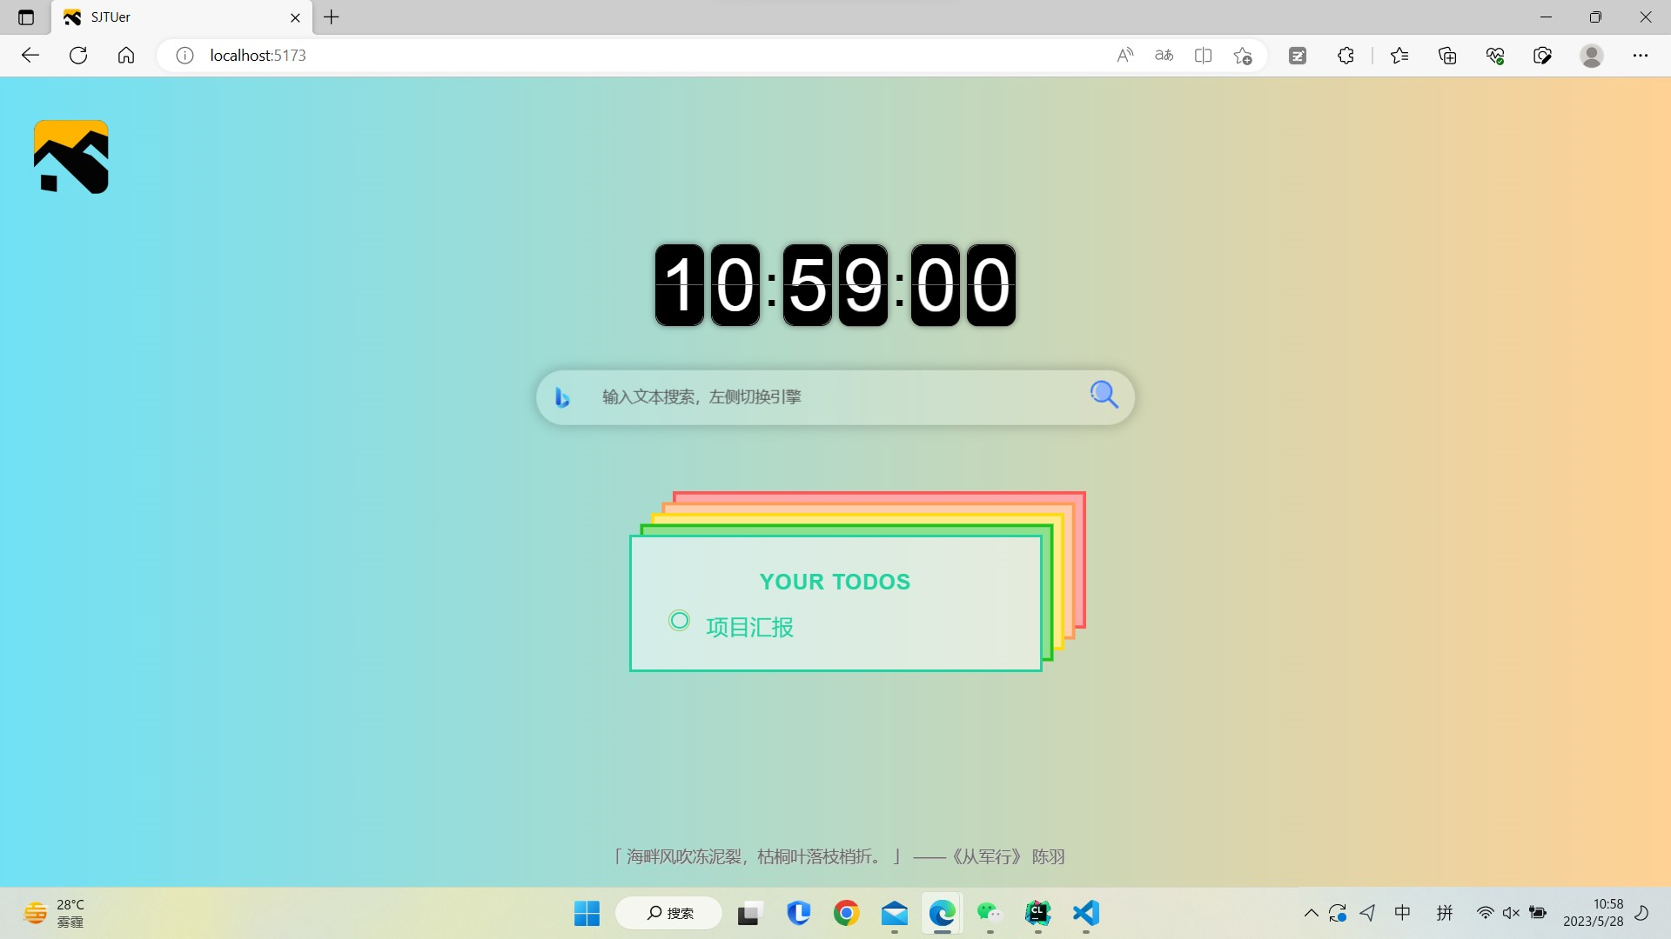

功能设计开发
Functional design
前端组件设计
简洁模式
简洁模式为用户隐藏了其他功能，只保留时钟、搜索框和todo的小组件。其中，todo的小组件会在用户todolist中未完成的事件选取优先级最高的一个事件展示出来，用户也可以将该事件状态改为已完成，则todo小组件将会显示下一个事件，直到所有事件都完成后，显示”congratus,you've finished all the tasks"的字样。

Slide 26
功能设计开发
Functional design
后端结构设计
爬虫获取数据
在本次项目中需要获取网络公开的资源数据：教务处通知公告、交大新闻、知乎热搜、微博热搜、B站热搜、食堂数据、图书馆数据等。首先需要通过开发者工具调取相关数据接口以发送请求，并针对html、json、xml不同格式进行内容提取。在实际提取时需针对数据格式动态选择 `lxml`，`beautifulSoup` 进行标签提取，使用正则表达式定位相应所需内容。

Slide 27
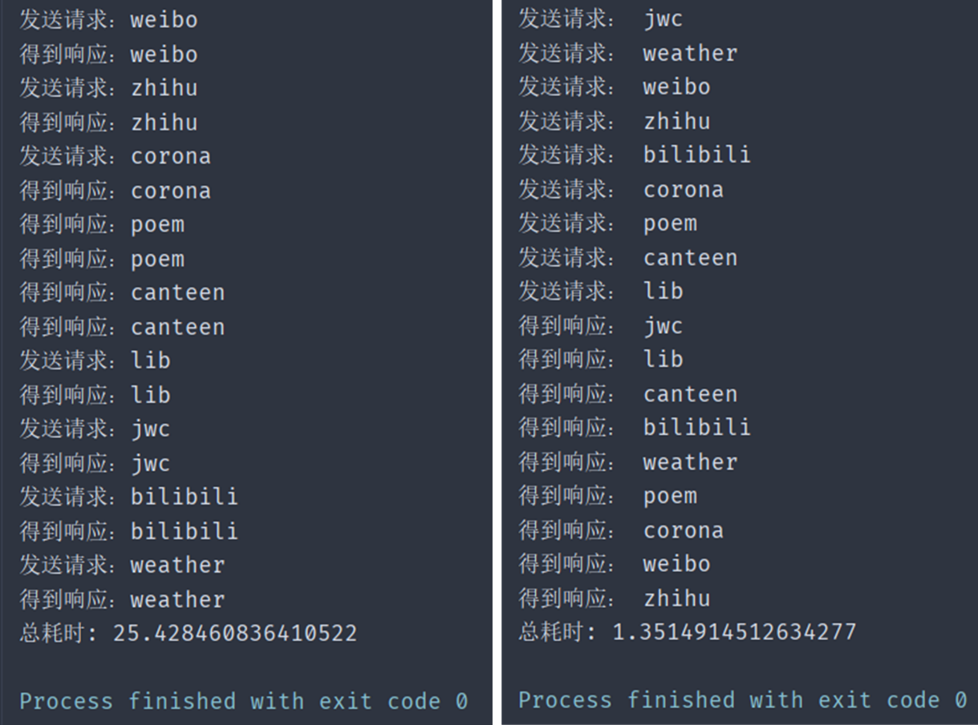
功能设计开发
Functional design
后端结构设计
多线程池运行设计
考虑后端采用python语言编写可能导致运行速度较慢，同时顺序访问各资源会造成大量的时间浪费，故考虑设计python3.5版本后出现的异步功能，使用`async` & `await` 关键字，实现多线程池工作。
实际的运行过程是：将协程当做任务添加到事件循环的任务列表，然后事件循环检测列表中的协程是否已准备就绪，如果准备就绪则执行其内部代码。
通过协程同时进行多项任务的处理能够极大地提升后端运行的效率。

Slide 28
功能设计开发
Functional design
后端结构设计
API调取与数据处理
由于设计的是前后端分离的项目，采用Axios解决前后端传参问题。
为便于前端不同组件的调用，后端需针对 `GET` 请求和 `POST` 请求编写对应的后端API，同时考虑前端对于数据内容获取的需求，需要将资讯信息和数据库信息统一整理为JSON格式作为前端请求的响应。
前端通过Axios库的函数发起GET或POST请求到后端的某个路径，后端Django进行路由之后，选择对应的函数进行处理，最后返回一个JSON格式的响应。

Slide 29
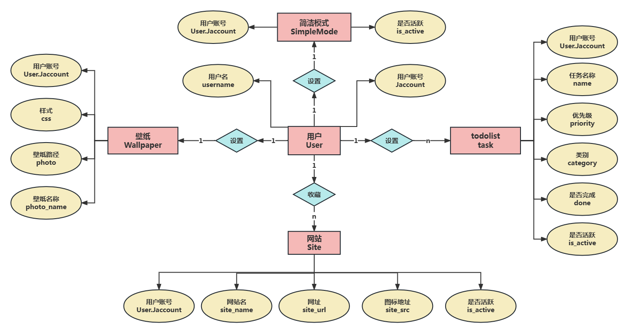
功能设计开发
Functional design
后端结构设计
ORM数据库模型
Notes:
考虑本项目为小型工程项目，为提升运行效率采用轻便的SQLite作为后台数据库管理。

Slide 30
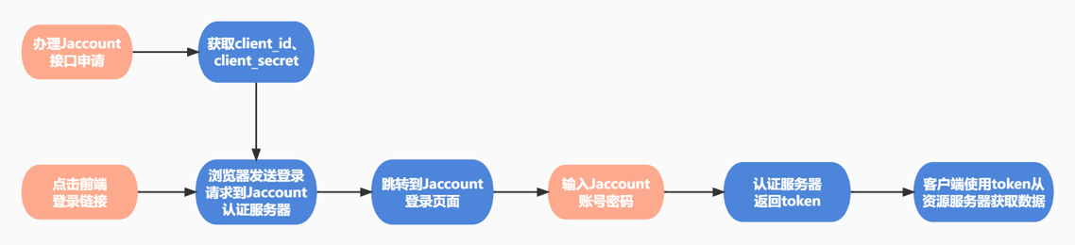
功能设计开发
Functional design
后端结构设计
Jaccount登录
根据数据库设计模块中的ER图可以确定，用户的唯一标识符是数据库需要保存的核心数据。在本项目中，采用OAuth2.0协议，调用Jaccount API进行第三方验证。
另外，如果当前系统中登录过Canvas等网站，可以借助Session机制直接完成认证，不需要输入密码，具有便捷性。

Slide 31
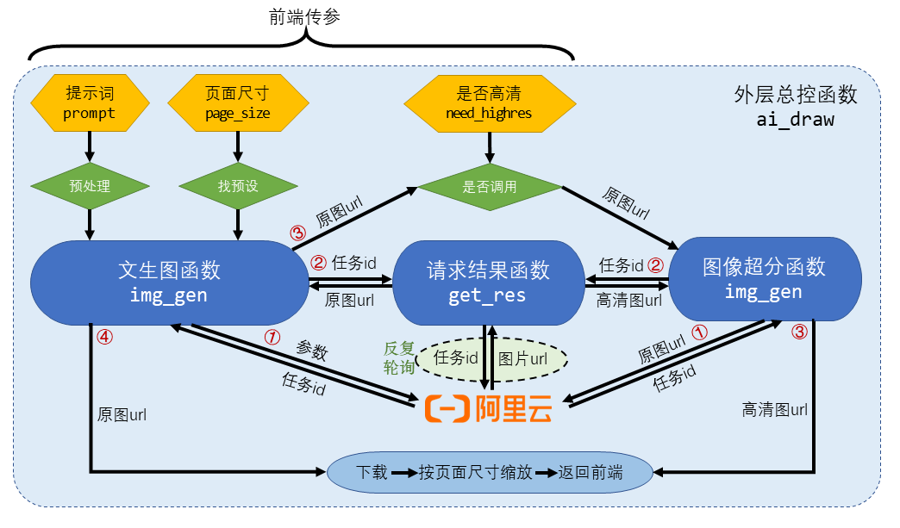
功能设计开发
Functional design
后端结构设计
AI文字生成图片组件
AI文生图组件主要调用了阿里云视觉智能开放平台下的图像生产技术，但为了提供更好的用户体验，后端进行了一系列处理，包括预处理提示词，尺寸调整，数据库存放等。
Notes:
首先，后端从前端获取三个参数：文生图提示词 `prompt` 、 是否需要生成高清图的参数 `need_highres` 、 页面尺寸 `page_size` 。
接着，对提示词 `prompt` 进行处理。根据AI画图的提示词规则，在用户输入的提示词之后自动添加一系列提高绘图质量的关键词，降低产生劣质图片的概率。
然后，调用阿里云图像生产API。但由于阿里云的处理流程较为繁琐，需要多步请求。需要注意的是，若需要高清图像，由于阿里云的图像超分功能仍在测试中，所以耗时较长，约3~5分钟，而生成预设尺寸的原图仅需约10秒。
最后，从url下载图片到本地，进行缩放处理后返回路径。同时，将路径信息存入数据库，并给[前端](#壁纸切换和ai文生图组件)返回响应。

Slide 32
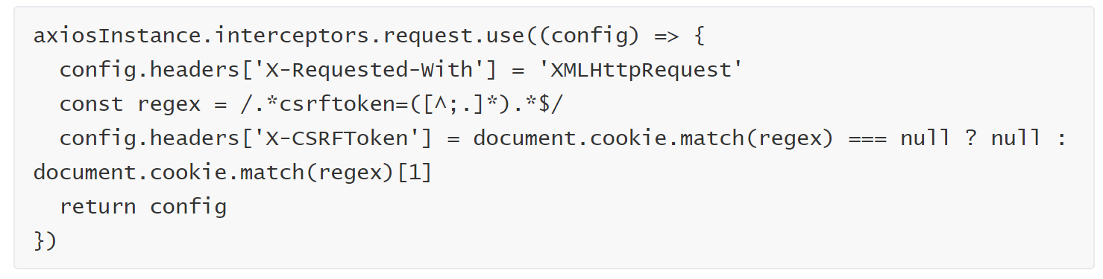
功能设计开发
Functional design
安全需求设计
CSRF攻击防范
在django中采用 `django.middleware.csrf.CsrfViewMiddleware` 中间件防范可能出现的CSRF攻击，同时对业务中运行的必要请求视图添加 `@csrf_exempt` 注释以免除中间件的保护，这部分的防范在前端实现，对于业务中的必要请求通过正则表达式拦截器防范CSRF攻击。

Slide 33
功能设计开发
Functional design
安全需求设计
SQL注入防范
在django中不直接使用SQL语句进行数据库的访问，而是使用对象关系映射（Object Relational Mapping）针对前端发起的修改数据库内容的请求，编写相应的数据表内容查找、增加、修改、删除操作。ORM框架在运行时就能参照映射文件的信息，把对象持久化到数据库中，从而有效地避免了SQL注入攻击。

Slide 34
功能设计开发
Functional design
安全需求设计
点击劫持防范
现代浏览器尊重 `X-Frame-Options HTTP` 头，它表明是否允许在框架或 `iframe` 中加载资源。如果响应包含值为 `SAMEORIGIN` 的头，那么只有当请求来自同一个网站时，浏览器才会在框架中加载资源。如果头被设置为 `DENY`，那么无论请求是由哪个网站发出的，浏览器都会阻止资源在框架中加载。
在django中，使用一组可用于覆盖中间件或仅为某些视图设置头的视图装饰器。这样，`X-Frame-Options HTTP` 头只有在响应中还没有出现的情况下，才会被中间件或视图装饰者设置。

Slide 35
代码管理
PRAT
03
Code Management

Slide 36
代码管理
Code Management
代码管理
Git作为是一个开源的分布式版本控制系统，可以有效、高速地处理从很小到非常大的项目版本管理。Git支持版本库本地化，支持离线提交，相对独立不影响协同开发；同时支持快速切换分支方便合并，比较合并性能好。故而我们组使用Git管理代码。

Slide 37
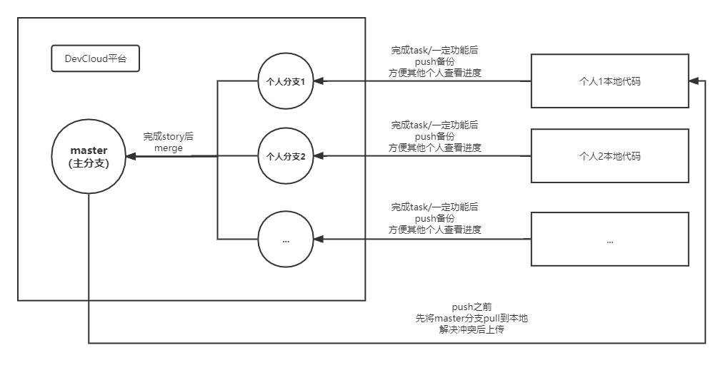
代码管理
Code Management
分支管理
本项目的各分支以组员的名字命名，还有一个master分支。
我们小组以完成某一功能的开发作为merge的标准。组员开发完对应的功能之后，先上传到自己的远程仓库进行备份，如果该功能已基本完成，或者其他成员的功能需要基于该功能进行开发，则会merge到master分支。各位成员将从master分支拉取最新的代码。因此，master分支是用于汇总完善功能的分支，而自己的分支则主要起备份作用。

Slide 38
测试与部署
PRAT
04
Test and deployment

Slide 39
测试与部署
Test and deployment
测试背景与目的
由于本项目前后端分离，前端采用vue框架进行组件化开发，后端采用django实现各应用组件化开发，各开发组件模块相对独立，故采取的测试方式为：
- 在开发单个组件过程中，需要依据组件间接口需求，进行单元测试。
- 在完成相对独立的一个组件后，进行手动集成测试与确认测试。
- 在整体项目迭代完成时，进行验收测试。

Slide 40
测试与部署
Test and deployment
测试环境
在前端的测试主要依赖Vitest测试框架，它是一个由Vite提供支持的极速单元测试框架。Vitest支持对象模拟（Mocking），可以通过插件来模拟DOM行为。
在后端中的测试主要依赖 Python 的标准模块 `unittest`， 它支持测试自动化、共享测试的设置和关闭代码、将测试聚合到集合中以及测试与报告框架的独立性。

Slide 41
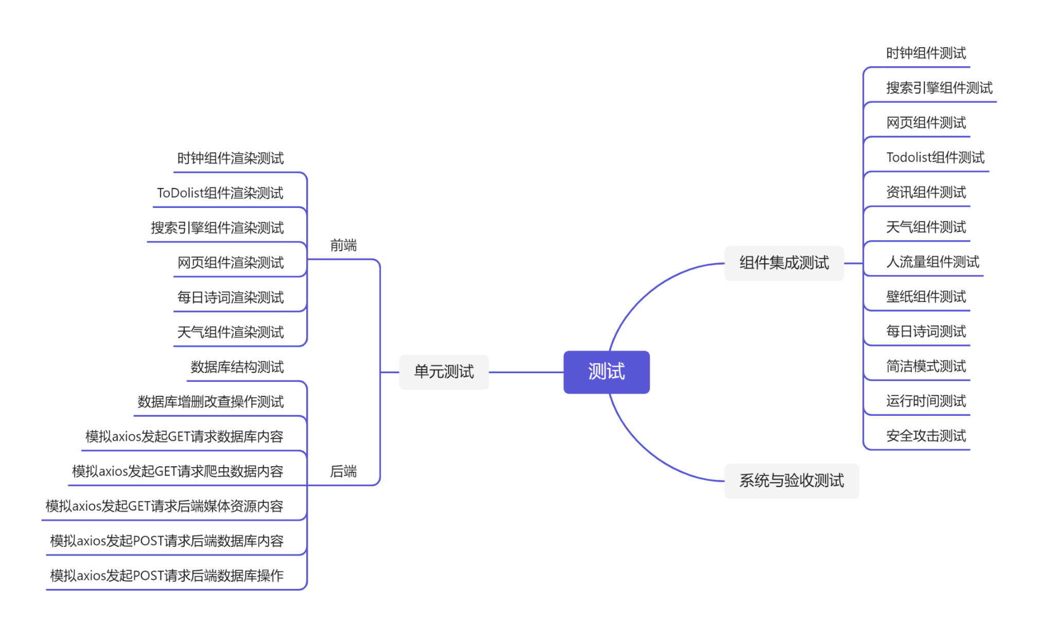
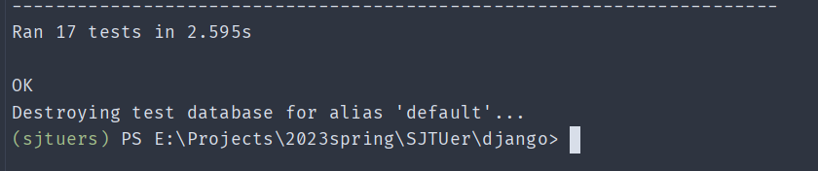
测试与部署
Test and deployment
测试内容
在集成测试与确认测试、系统阶段中，项目能够按照需求与设计预期运行。

Slide 42
测试与部署
Test and deployment
部署
通过docker进行项目部署
由于本项目为前后端分离架构，因此需要借助双容器进行部署，前后端进行数据交互时访问指定的端口即可。
Docker镜像已经创建和上传，要使用该镜像，可以从个人仓库拉取镜像并且创建容器运行。
前端项目启动：yarn run dev --host 0.0.0.0
后端项目启动：python manage.py runserver 0.0.0.0
双容器部署完成后，访问`http://localhost:5173`，即可访问我们开发的Web项目。

Slide 43
项目demo演示
PRAT
05
THE DEMO EXHIBITION

Slide 44
项目demo演示
THE DEMO EXHIBITION
网站实操演示
THE DEMO EXHIBITION
Notes:
1.展示天气/热搜/疫情/食堂图书馆可视化/简洁模式/关于我们界面 天气页面背景会随时间和天气改变
2.未登录时：自定义功能均不可用
3.登录后：自定义网站收藏/倒计时/壁纸，并且可以保存
4.展示admin，数据库视图

Slide 45

感谢观看
THANKS FOR YOUR WACTHING
Group 5

